Slide 1
Lesson 5 Transform (變換)
Horazon
基礎遊戲引擎應用

Slide 2
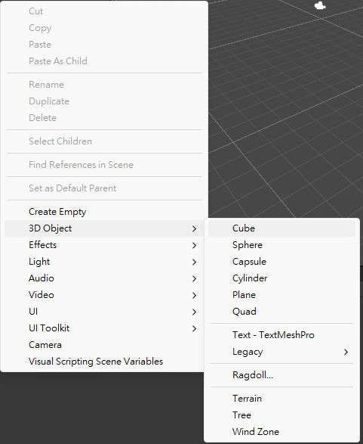
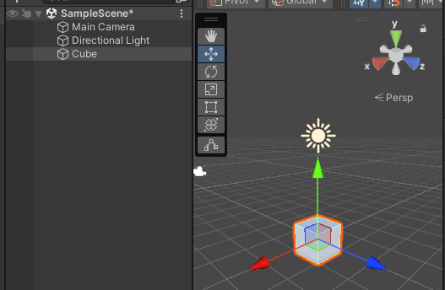
建立一個立方體
Hierachy中按下右鍵，選擇3D Object > Cube
要在遊戲場景中建立新[GameObject遊戲物件]時，通常經由此方法建立

Slide 3
GameObject 與 Component
在Unity中，在階層(Hierarchy)中看到的每個名稱都為一個遊戲物件(Game Object)
每個遊戲物件可以擁有多個元件(Componet)
而遊戲物件必定會有變換元件(Transform)，UI物件除外。

Slide 4
Transform 變換元件
[GameObject 遊戲物件] 必定會有的 [Component 元件] (UI除外)
Position 位置
Vector 3 (三維向量)
Rotation 轉動
Quaternion (四元數、歐拉角顯示)
Scale 縮放
Vector 3 (三維向量)

Slide 5
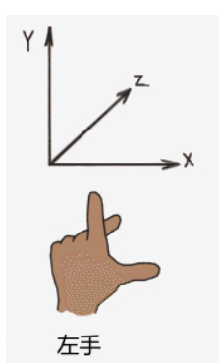
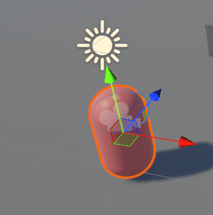
Unity座標系
Unity：左手座標系
x
y:高度
z:深度

Slide 6
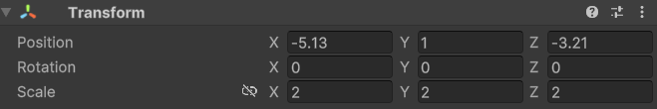
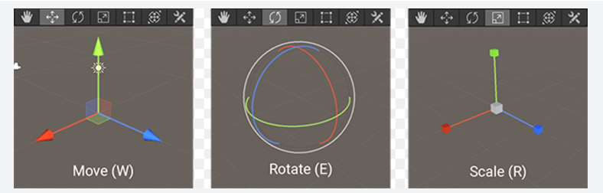
調整物件Transform (變換組件)
Position (位置)
Rotation (旋轉)
Scale (大小)

Slide 7
英文
Game Object | 遊戲物件 | Unity在場景中運作的基本單位，可在Hierachy或Scene介面中找到
Component | 元件 | 影響GO中的行為，一個GO可擁有多個元件
Transform | 變換 | 一般GO的基礎元件，表示其位置轉動縮放等等
Position | 位置 | 表示GO的位置，儲存型態為Vector3
Rotation | 轉動/旋轉 | 表示GO的旋轉狀態，儲存型態為Quaternion
Scale | 縮放 | 表示GO的大小，儲存型態為Vector3
Vector | 向量 | 多個實數組成的數組，代表一個有方向性的數值，通常為3個實數，如 (0.5,1.5,2.5)
Quaternion | 四元數 | 由4個實數組成的數組，在數學中通常用來表示3D空間的轉動

Slide 8
Section 2 向量 Vector
Horazon
基礎遊戲引擎應用(Y2)

Slide 9
Transform 變換元件
Position 位置
Vector 3 (三維向量)
Rotation 轉動
Quaternion (四元數、歐拉角顯示)
Scale 縮放
Vector 3 (三維向量)

Slide 10
Vector3 (3維向量)
在 3D 空間中表示一個點或方向
Vector3 (x,y,z)
在Unity中，使用單精度浮點數 (小數、float)來計算數值
(0,1,1)
y
(0,1,0)
z
(0,0,1)
x
(0,0,0)

Slide 11
Vector3 (3維向量)
在 3D 空間中表示一個點或方向
Vector3 (x,y,z)
(0,1,1)
y
(0,1,0)
(0,1,0)
(0,0,1)
(0,1,1)
z
(0,0,1)
x
(0,0,0)

Slide 12
Vector3的加法
向量相加：平行四邊形法
(0,1,0) + (0,0,1) = (0,1,1)
也可以視為”移動”
(0,0,1) + (0,1,0) = (0,1,1)
(0,1,1)
y
(0,1,0)
(0,1,0)
(0,0,1)
(0,1,1)
z
(0,0,1)
x
(0,0,0)

Slide 13
Vector3與純數的乘法
乘上正數
改變長度 (1以外)
方向不變
(0,1,0) x 2 = (0,2,0)
乘上負數
改變長度 (1以外)
方向反轉 (reverse)
(0,1,0) x -1 = (0,-1,0)
乘上 0
一律變為(0,0,0)
(0,1,1)
y
(0,1,0)
z
(0,1,0)
(0,0,1)
x
(0,0,0)

Slide 14

Unit Vector 單位向量
長度為1的向量，此時的紅藍向量皆為單位向量。
(0,1,1)的單位向量為
(0,0.707,0.707)
(0,1,1)
y
(0,1,0)
z
(0,1,0)
(0,0,1)
(0,1,1)
(0,0,1)
x
(0,0,0)

Slide 15
Vector3 減法
如同一般的加減法
A – B = A + (-1 * B)
(0,1,1) – (0,1,0) = (0,0,1)
(0,1,1)
y
(0,1,0)
z
(0,1,0)
(0,0,1)
(0,1,1)
(0,0,1)
x
(0,0,0)

Slide 16
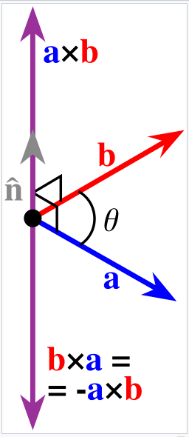
向量外積 (cross product)
叉積
a x b (a,b為三維向量)
結果為一個向量c，必各自與a,b垂直。
不做太多說明，主要用法為計算”法向量”

Slide 17
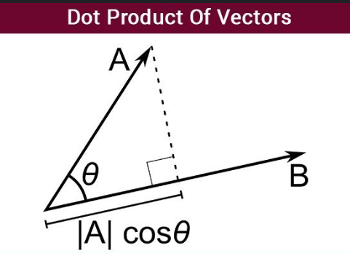
向量內積 (dot product)
點積
a · b (a,b為同維向量)
結果為小數
可以想成a 在 b方向上的投影
可用來計算角度，如數值越大就代表a的角度越接近b

Slide 18
運用
角色在A點，希望讓角色往C點前進，人物移動速度為20/s。
座標C - 座標A = 向量AC
取得向量AC的單位向量 V
將V乘上20即為每秒速度(/s)
C
A

Slide 19
英文
Vector | 向量 | 多個實數組成的數組，代表一個有方向性的數值，通常為3個實數，如 (0.5,1.5,2.5)
Add/Plus | 加法 | 加法
Minus/Subtract | 減法 | 減法
Times/Multiply | 乘法 | 乘法
Product | 乘積 | 乘法的結果
Unit | 單位 | 即「單位量詞」中的單位 但英文中也可以視為「一單位」
Unit Vector | 單位向量 | 長度為1(單位)的向量

Slide 20
Section 3 位置、縮放、旋轉
Horazon
基礎遊戲引擎應用(Y2)

Slide 21
調整物件Transform (變換組件)
Position (位置)
Rotation (旋轉)
Scale (大小)

Slide 22
Position 位置
Vector3 三維向量
手動修改數值
運算式
拖拉數值
在場景內修改

Slide 23
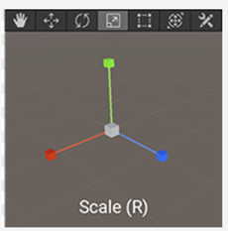
Scale 縮放
Vector3 三維向量
手動修改數值
運算式
等比縮放
拖拉數值
在場景內修改

Slide 24
Rotation 轉動
Quaternion 四元數 (實際在電腦中儲存)
Eular Angles 歐拉角 (我們所看到的)
手動修改數值 (使用歐拉角)
運算式
拖拉數值
在場景內修改

Slide 25
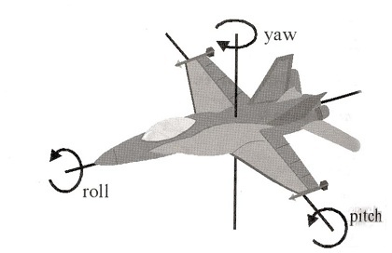
Eular Angles 歐拉角 / 尤拉角
形容物體旋轉的方式，三維世界中，可用三個角度來表示。人類比較好理解的方式。
由於只是三個角度，必須描述順序，不同順序則結果不同
角度通常用 0~360度 (0~2π) 表示
將該物體依照此順序轉動至該狀態
在Unity中，x的數值為以x軸轉動的角度
其他數值同理
允許0~360度、也允許負值

Slide 26
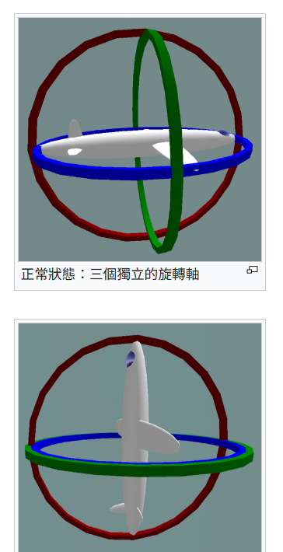
歐拉角的問題
萬向死鎖/環架鎖定 Gimbal Lock
https://www.youtube.com/watch?v=vLDn-ZITDgA
Unity：將x設定為90、此時y,z的轉動都會相同
此問題絕對存在，但通常沒那麼容易遇到…
為了解決此問題，電腦使用四元數來計算轉動

Slide 27
Quaternion 四元數
為啥使用四元數
解決萬向鎖問題
電腦計算方便
不需要管順序
在Unity中，通常使用(x,y,z,w)紀錄，其x,y,z類似於前面提到的旋轉，並且會將它轉為單位四元數儲存
這邊不需要理解運算細節，只要知道我們可以在四元數與歐拉角轉換，並且未來可使用四元數的運算

Slide 28
Unity中的使用
如果直接在場景中轉動，此時不會照「順序」執行，會重新計算歐拉角
使用歐拉角來調整，但使用(單位)四元數儲存
可以在角度位置右鍵來複製” 四元數”

Slide 29
英文
Rotation | 旋轉 | 表示GO的旋轉狀態，儲存型態為Quaternion
Quaternion | 四元數 | 數學上表示三維旋轉狀態的方式
Euler | 歐拉 | Leonhard Euler，著名數學家
Euler Angles | 歐拉角 | 以角度方式表示物體的旋轉狀態

Slide 30
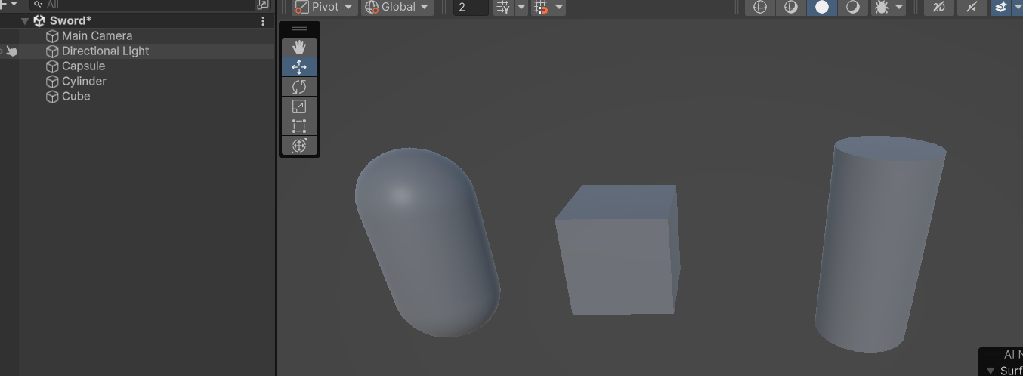
建立遊戲物件
這邊打算使用基礎模型，建立一把劍
圓柱體(Cylinder) 劍柄
膠囊體(Capsule) 護手
立方體(Cube) 劍身

Slide 31
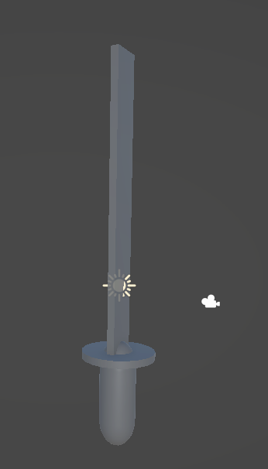

調整位置與縮放
圓柱體(Cylinder) 劍柄
膠囊體(Capsule) 護手
立方體(Cube) 劍身
請嘗試調整位置與縮放

